Slide 1
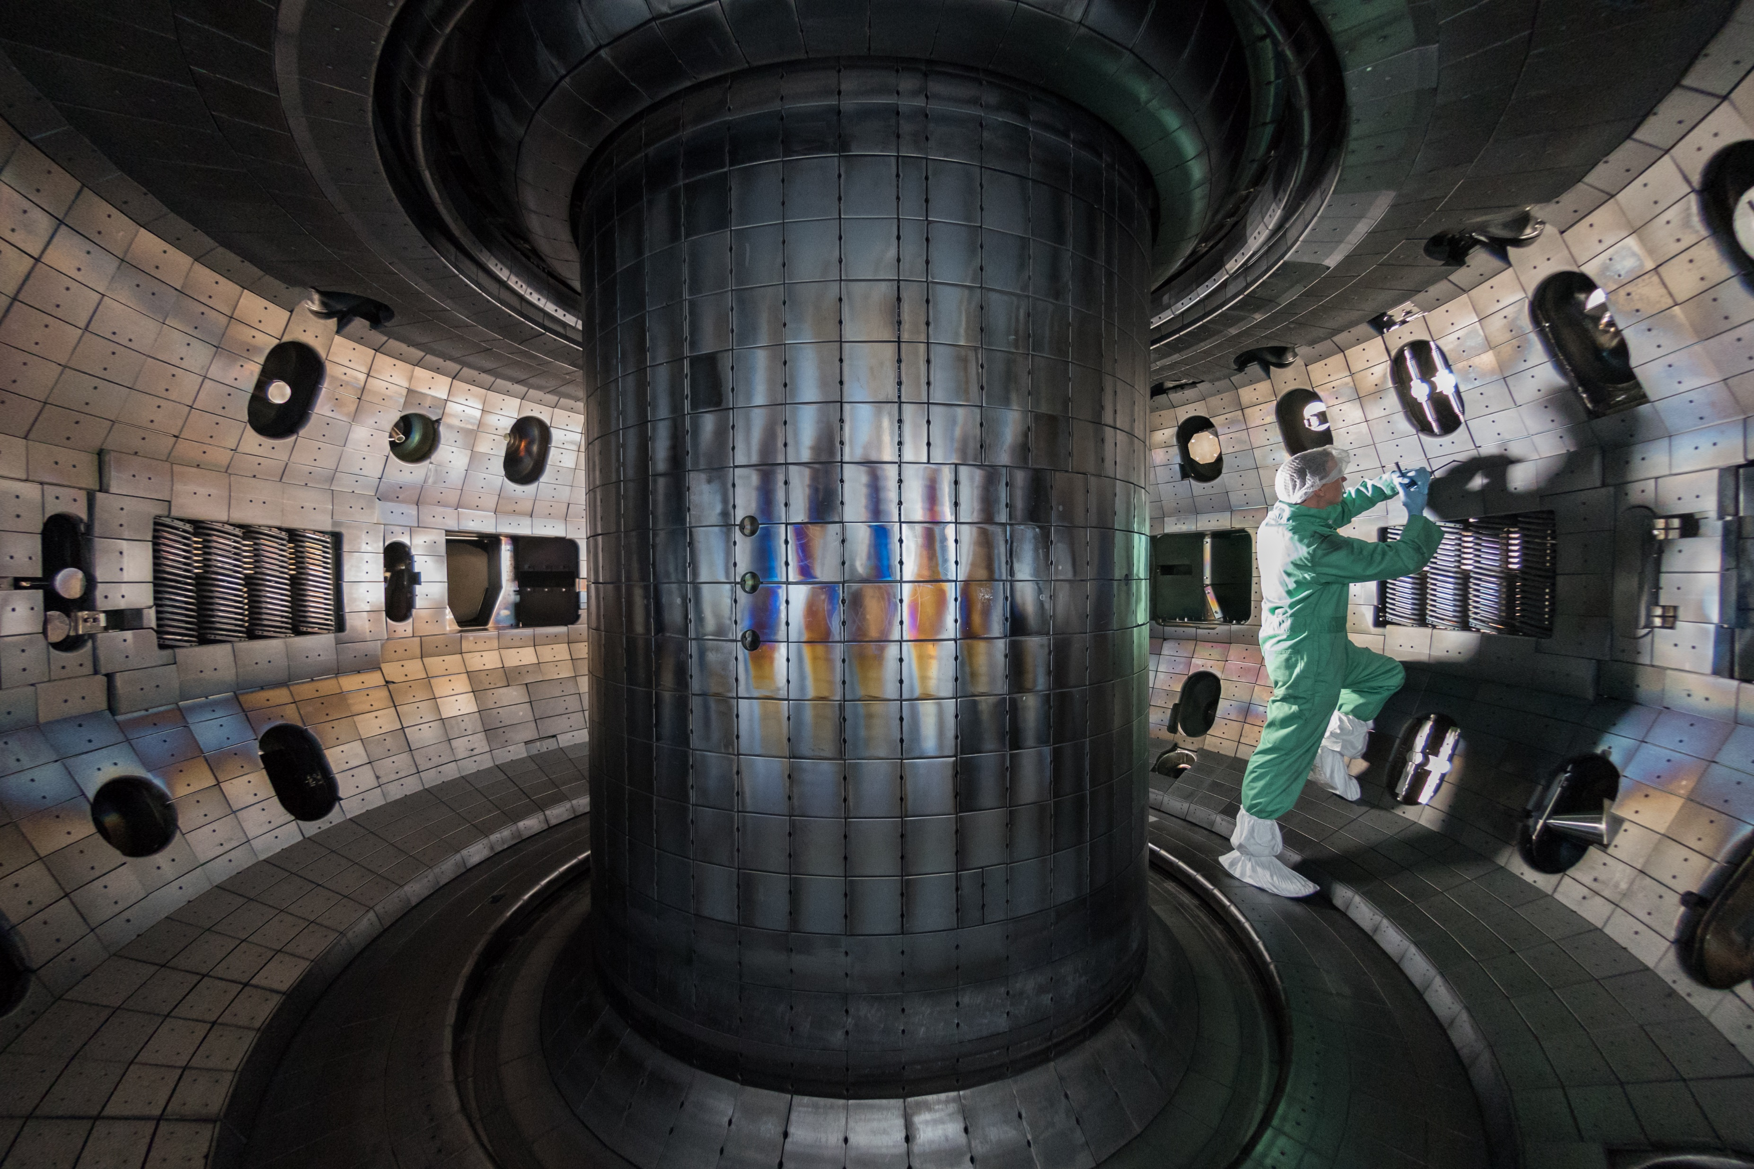
Tokamak
Richard Ženožička

Slide 2
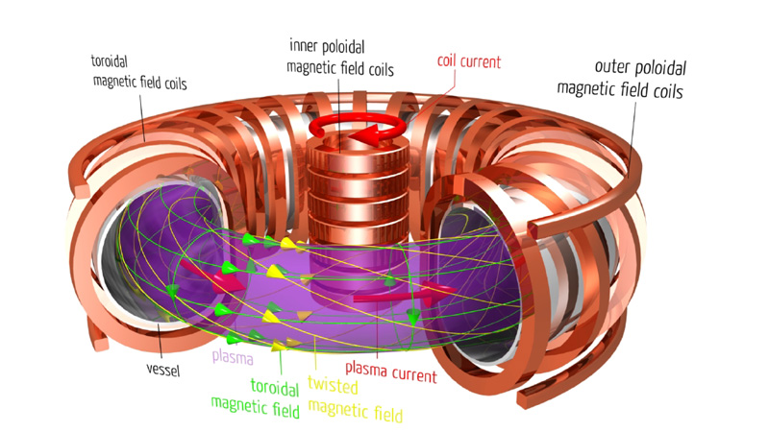
Toroidní komora s magnetickými cívkami

Slide 3
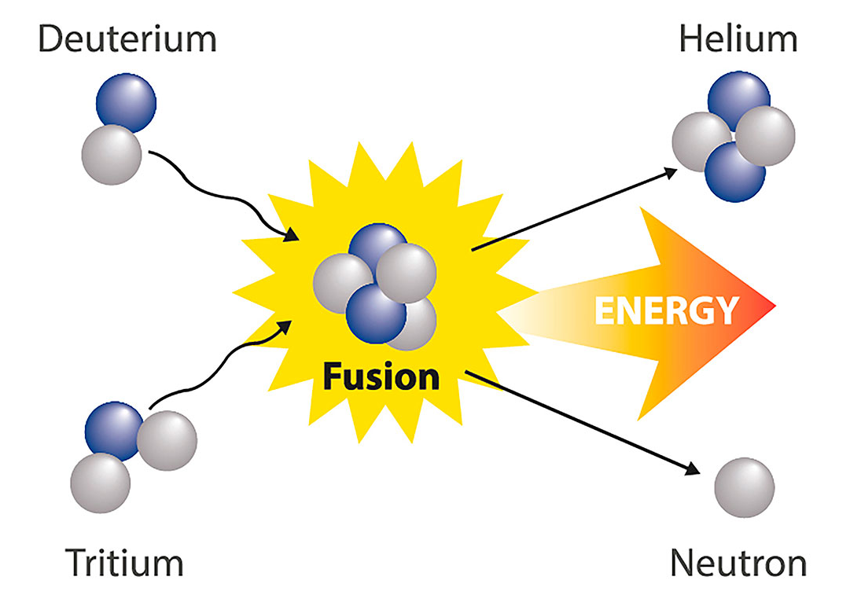
Princip jaderné fúze

Slide 4

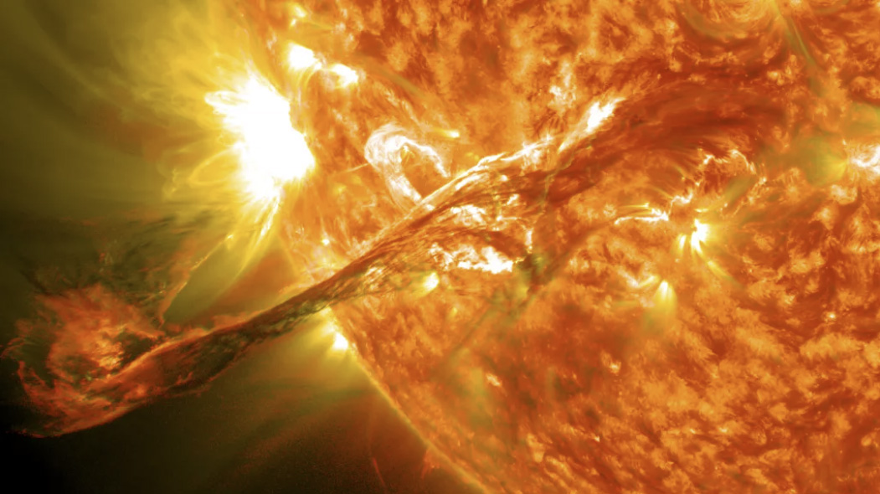

Slide 6
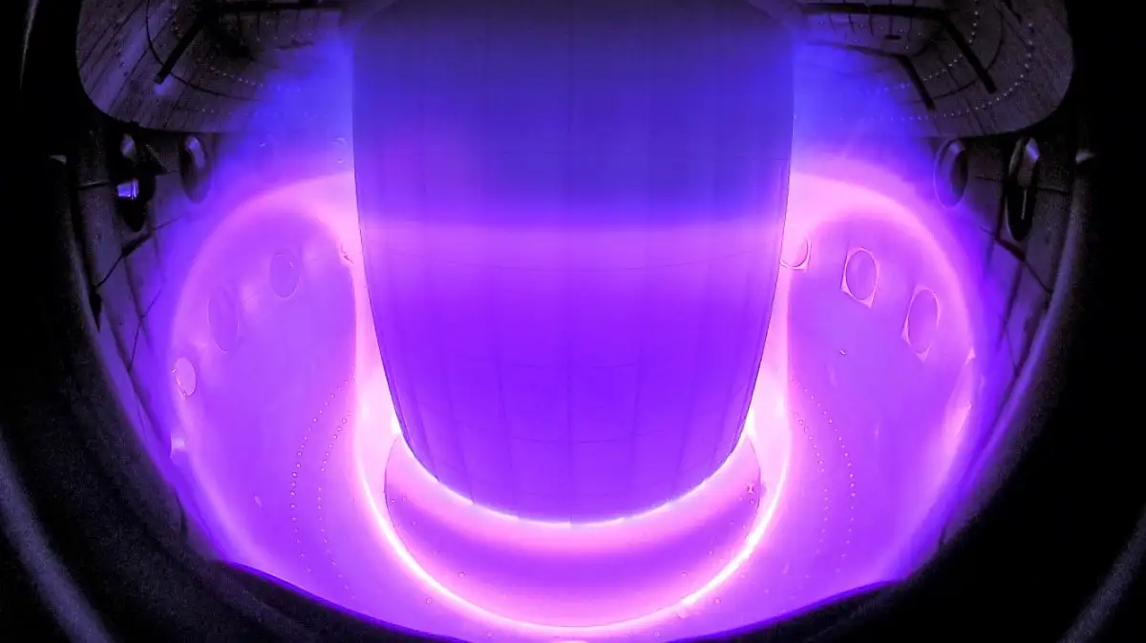

Slide 7
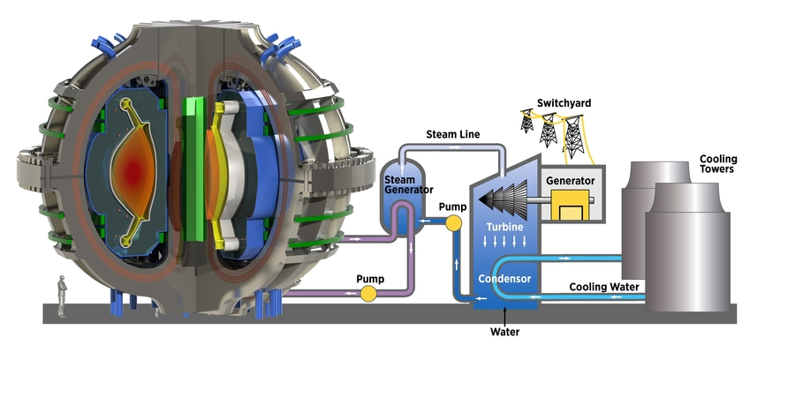

Slide 8
Proč stále nevyrábíme energii tokamaky?
Výhody
Současné komplikace
Relativně levný provoz
Ohromný energetický zisk
Ekologicky přívětivé
Obrovské náklady na konstrukci
Doposud energeticky ztrátové
Zatím schopné provozu v řádech minut

Slide 9
ITER
Mezinárodní výzkumný projekt
Plánovaný výkon je 500 MW za 500 s
Palivová dávka je 0,5 g
První testy 2035
Elektrárna DEMO – stavba 2040

Slide 10
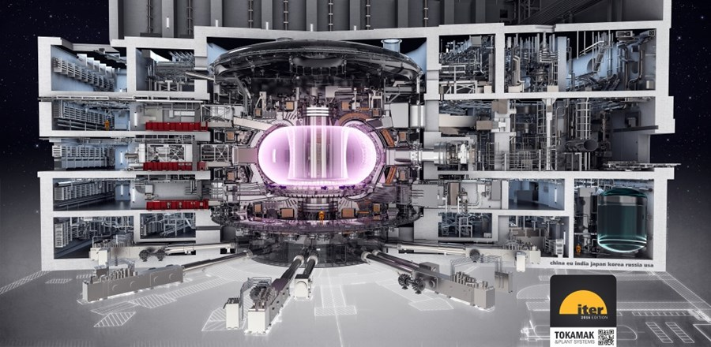

Slide 11
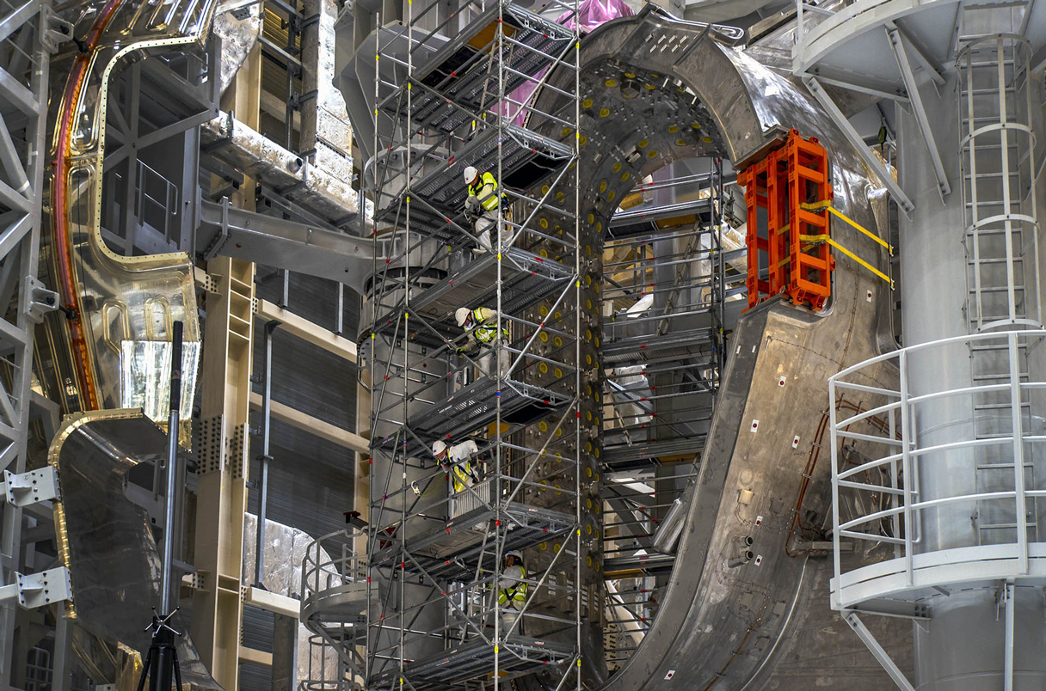

Slide 12
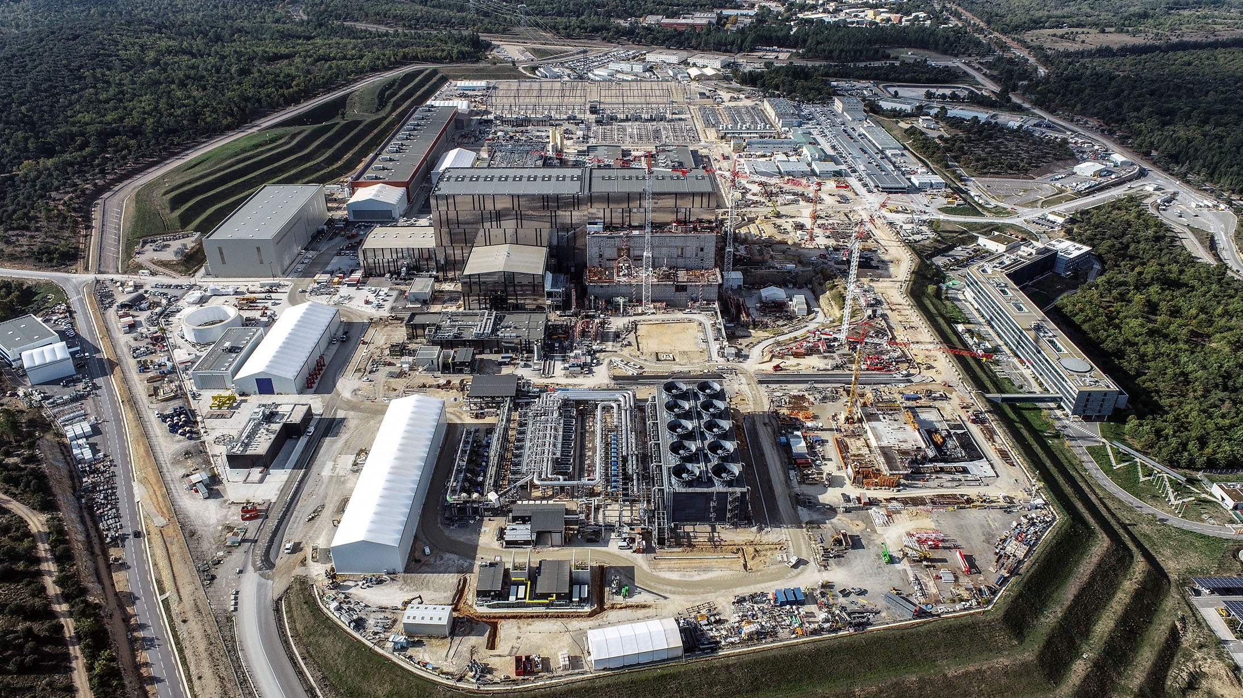

Slide 13
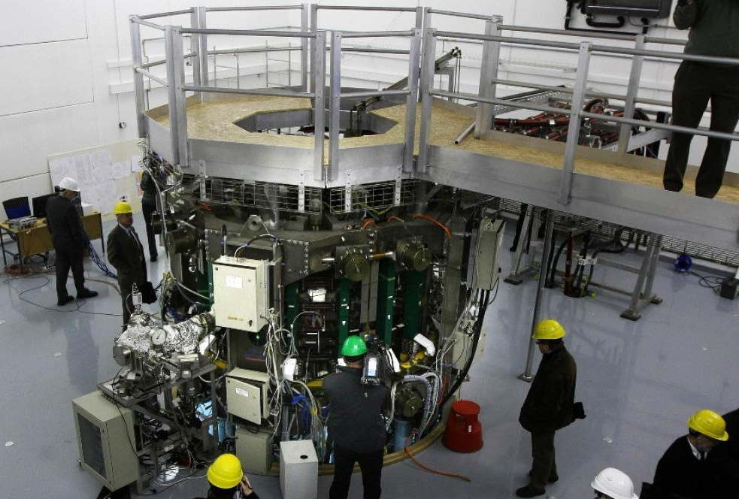
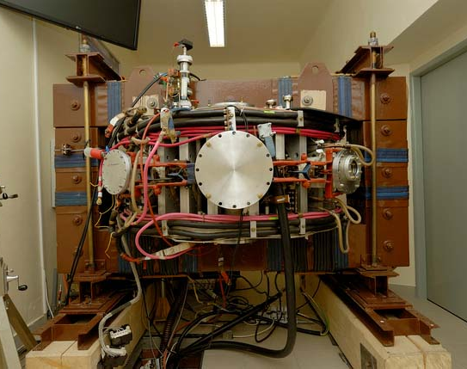
Tokamaky v ČR
COMPASS
GOLEM

Slide 14
https://www.youtube.com/watch?v=IhHsOwLdCu4

Slide 15
Zdroje
https://cs.wikipedia.org/wiki/Tokamak (3.10.2023)
https://news.mit.edu/2018/nas-report-right-path-fusion-energy-1221 (3.10.2023)
https://www.sciencefocus.com/future-technology/how-does-nuclear-fusion-work (3.10.2023)
https://www.iter.org/sci/BeyondITER (3.10.2023)
https://www.hdfgroup.org/2015/05/the-hdf5-value-proposition-for-the-fusion-data-lifecycle/fusion-tokamak_scheme-tokamak-scheme-by-abteilung-o%CC%88ffentlichkeitsarbeit-max-planck-institut-fu%CC%88r-plasmaphysik/ (3.10.2023)
https://www.youtube.com/watch?v=IhHsOwLdCu4 (3.10.2023)
https://www.pabst-science-publishers.com/current/news-archiv/details-archive/an-internet-apocalypse-could-ride-to-earth-with-the-next-solar-storm-new-research-warns.html (3.10.2023)
https://connectusfund.org/nuclear-fusion-pros-and-cons-list (3.10.2023)
https://ct24.ceskatelevize.cz/veda/2547289-novy-cesky-tokamak-dostal-800-milionu-korun-ma-vest-ke-splneni-snu-o-neomezene-energii (3.10.2023)

